Slide 1
Textinterpretation
Beispieltext: „Leise Begleitung“ Rainer Maria Rilke (1898)
Einführung in die Textinterpretation
Klärung der Frage:
Wie gelange ich zu einem begründeten Textverständnis?
Landesbildungsserver Baden-Württemberg, Redaktion Deutsch
www.deutsch-bw.de

Slide 2


Ziel: Begründetes Textverständnis
Beim Lesen entstehen erste Eindrücke → Erstes Textverständnis, basierend auf Inhalt und Gestaltung
Deutungshypothese
Bestätigung des Erstverständnisses
Revidieren des Erstverständnisses
Überprüfung am Text durch Untersuchung des Inhalts und der Form des Textes
Ist das Erstverständnis zutreffend?
Gibt es Belege?
Notes:
Beim Lesen eines Textes entstehen erste Eindrücke, aus ihnen formt sich ein erstes Textverständnis. Dieses vorläufige Verstehen bezieht sich sowohl auf den Inhalt, als auch auf die Gestaltung.
Dieses Erstverständnis lässt sich ausformulieren als Deutungshypothese.
Damit ein begründetes Textverständnis entstehen kann, muss das Erstverständnis am Text überprüft werden. Zu diesem Zweck wird der Text untersucht. Der Untersuchende befragt dafür den Text unter den Gesichtspunkten des Inhalts und der Gestaltung (Form). Untersucht wird, ob es Belege oder Anhaltspunkte dafür gibt, dass das Erstverständnis zutreffend ist.
Die Kunst der Interpretation besteht darin, dass man nur diejenigen Merkmale auswählt, deren Untersuchung für den jeweiligen Text ergiebig ist. Dadurch wird entweder das Erstverständnis (die Deutungshypothese) bestätigt oder man muss es in Teilen oder ganz revidieren.
Am Ende hat der interpretierende Leser sein begründetes Textverständnis gewonnen.

Slide 3

Leise Begleitung (Rilke)
Erstes Textverständnis und Deutungshypothese
Arbeitsauftrag:
Beantwortet die W-Fragen.
Formuliert euer erstes Textverständnis in Form einer Deutungshypothese. Geht dabei sowohl auf den Inhalt als auch auf die Gestaltung ein.
Notes:
AA: Vierergruppen (gemischt ⓪①– einigt euch auf eine Hypothese)
W-Fragen:
Um wen geht es in der Geschichte? In welcher Beziehung stehen die Personen zueinander?
Wann und wo spielt die Geschichte? (Stichworte: erzählte Zeit, Erzählzeit, Schauplätze)
Wie wird erzählt? Auf welche Weise wird erzählt?

Slide 4
Leise Begleitung (Rilke)
Was haltet ihr von diesen Deutungshypothesen?
Geschildert wird eine typische Lebenssituation in der Adoleszenz. Ein Sohn will aufbrechen, seinen Weg finden, wird jedoch von seiner Mutter daran gehindert.
Die Ohnmacht des Sohnes, der sich aus der Abhängigkeit der Mutter befreien möchte und daran scheitert, ist das zentrale Ereignis der Geschichte.
Die in einer unglücklichen, sprachlosen Ehe lebende Mutter kompensiert durch die „Leise Begleitung“ ihr eigenes Unglück.
Die Mutter ist einsam und unfähig ihre Lage zu ändern.
Die Mutter begleitet ihren Sohn in Gedanken,
da / weil /um …

Slide 5
Textgliederung
Gliederung einer Kurzgeschichte
Ähnlich wie beim Drama: nach dem Auf- bzw. Abtreten von Personen folgt der nächste Erzählschritt
Brüche im Erzählverhalten
Eine Mischung (Handlungsschritte)
  Hier: 5 Handlungs-/ Erzählabschnitte
  Hier: 3 Handlungs-/ Erzählabschnitte
  Hier: bis zu 6 Handlungs-/ Erzählabschnitte

Slide 6
Bezug zwischen Titel und Text
Leise Begleitung
Die Mutter begleitet ihren
Sohn in Gedanken
Warum? Wozu?
Was bedeutet dies?
Wer begleitet wen?
Wie?
Notes:
Der Sohn ist in Gedanken bei seinem Zuhause *** er hat keine Chance, sich aus der Abhängigkeit zu befreien *** sein trotziger Aufbruch - „ich bin frei, ich bin frei…“ (Z.27) – scheitert kläglich *** die Mutter klammert sich an den Sohn, gibt ihm keine Chance auf ein eigenes Leben *** sie entschädigt sich damit für ihr eigenes Unglück und ihre Einsamkeit ***

Slide 7
Charakterisierung der Figuren
Welche Figuren sind zentral, welche eher Randfiguren?
Sind sie komplex oder einfach?
Welche Merkmale lassen sich ihnen zuordnen?
Woher „stammen“ die Informationen? Sind sie zuverlässig?
In welcher Beziehung stehen die Figuren zueinander? – graphisch darstellen

Slide 8

Der Erzähler
Der Erzähler in fiktiven Texten ist eine besonders wichtige Instanz und entscheidend für die Figurengestaltung und die Wirkung auf den Leser.
Bestimmt in Rilkes „Leise Begleitung“ den Erzähler
→ Der Erzähler in epischen Texten (Präsentation)

Slide 9
Gestaltung und Form
Inwiefern charakterisieren diese Motive die Personen und das Geschehen?
Hände
Läufer
Schiffe
Kirchhof
Welche Stilmittel wurden verwendet? Zu welchem Zweck?
Notes:
AA: in Partnerarbeit erarbeiten lassen, eventuell arbeitsteilig

Slide 10
Gattung: Kurzgeschichtenmerkmale
häufig offener Anfang
individuelle Krisen-/Lebenserfahrung - ein Stück „herausgerissenes Leben“
häufig personales Erzählverhalten
dramatische Vergegenwärtigung (viel Dialog)
meist offener Schluss
komprimiertes Erzählen: Reduktion auf wenige Charaktere, Raum nicht näher beschrieben
Imaginationskraft des Lesers gefordert
(vgl. auch Eisbergmodell Hemingways)

Slide 11

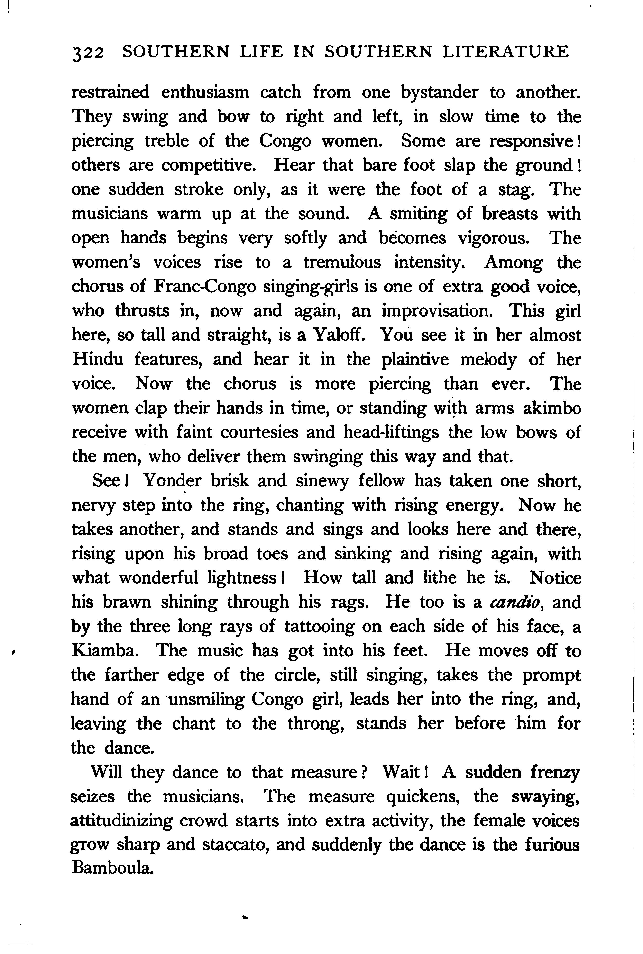
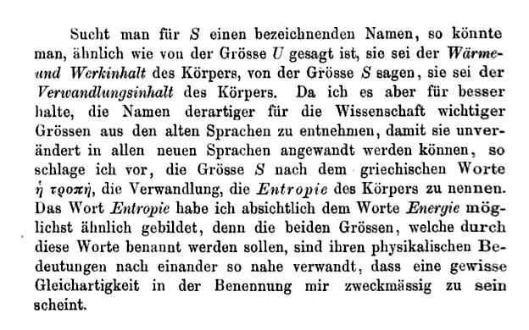
Hemingways „Eisbergmodell“
Ernest Hemingway schrieb in einem Essay über den Stierkampf und seine Geschichte („Death in the Afternoon“, Chapter 16, 1936) Folgendes:
„Ich versuche immer nach dem Prinzip des Eisbergs zu schreiben. Sieben Achtel liegen unter Wasser, nur ein Achtel ist sichtbar. Alles, was man eliminiert, macht den Eisberg nur noch stärker. Es liegt alles an dem Teil, der unsichtbar bleibt.“
TEXT
Der Teil, der „unsichtbar bleibt“ und vom Leser erschlossen wird.
Bild: https://pixabay.com/de/eisberg-eis-arktis-ich-eisberg-1321692/
Notes:
Folie bei Bedarf einblenden

Slide 12
Arbeitsschritte: begründetes Textverständnis
Text lesen
Inhaltssicherung
Erstes Textverständnis
Gliedern in Handlungsabschnitte
Figuren / Beziehung
Titel
Gestaltung / Form
Erzählstrategie/-situation
Gattung / Genre
Textüberschreitende Aspekte: politische, soziale und geistesgeschichtliche Situation, Biographie und Werk, literarische Epoche, Gegenwartsbezug / Lebensweltbezug
Textimmanente Aspekte
Was hat Rilkes Geschichte uns heute zu sagen?
Welche Bezüge zu eurer heutigen Situation seht ihr?

Slide 13
Inhalt und Form erfassen
Um wen geht es in der Geschichte? In welcher Beziehung stehen die Personen zueinander?
Wann und wo spielt die Geschichte? (Stichworte: Zeitgestaltung, Raumgestaltung)
Was wird erzählt? (Stichwort: Handlung)
Wie wird erzählt? Auf welche Weise wird erzählt?
(Stichwort: Erzählsituation)
→ Zurück zum Arbeitsauftrag
Notes:
Folien eventuell ausblenden

Slide 14

Begriffsklärung
die Zeitgestaltung
damit ist das Verhältnis zwischen erzählter Zeit (Zeitraum über den sich das erzählte Geschehen erstreckt) und Erzählzeit (Zeit, die man zum Erzählen braucht) gemeint
die Figurenkonstellation und die Konzeption
die Figuren können auf vielfältige Weise gestaltet und verschieden in Beziehung gesetzt werden
die Raumgestaltung
umfasst neben dem Schauplatz auch das soziale Milieu, den Stimmungsraum und den symbolischen Raum
die Handlung
die Komposition des Stoffes
Notes:
Folien eventuell ausblenden

Slide 15
Begriffsklärung: Erzählsituation
die Erzählhaltung
die Einstellung, mit der der Erzähler die fiktionale Welt vermittelt (sachlich, ironisch, humorvoll …)
die Erzählform
man unterscheidet zwischen der Ich-Form und der Er/Sie-Form
die Erzählperspektive
beschreibt den Blickwinkel des Erzählers gegenüber dem Geschehen: Außenperspektive oder Innenperspektive
das Erzählverhalten
man unterscheidet zwischen auktorialem (allwissender Erzähler), personalem (Figurenperspektive) und neutralem (Erzähler scheint zu verschwinden) Erzählverhalten
Notes:
Folien eventuell ausblenden

Slide 16
https://pixabay.com/de/blase-caucasian-gedanken-19329/
https://pixabay.com/de/offenes-buch-bibliothek-bildung-1428428/

